Slide 1
华佳MosV2.0
新产品研发进展

Slide 2
华佳Mos -- 整体产品路线图
中台 | 已具备能力 | FY23Q1-Q2 | FY23Q3-Q4 | FY24 | FY25
数据中台 | 1、轨交行业数仓1.0 2、平台能力：数据集成、数据开发、数据分析、数据服务 | 1、元数据管理 2、轨交行业数仓2.0（数据规范、数据资产梳理） | 1、乘客画像 2、线网指挥（辅助决策、运营评估） 3、轨交行业数仓2.0 -- 客流、能耗、行车等多主题数据融合分析模型 -- MPP替换关系型数据库 4、时序数据库服务（基于Hbase方案与TDEngine方案的时序分析接口统一） | 1、数据处理及服务 -- 基于CEP计算的事件处理 -- 基于线网OD数据的路径回放以及断面客流指标（与研究院合作） 2、基于MPP数据库的实时数仓 3、统一配置管理服务 | 基于数据湖的统一存储计算
业务中台 | 1、业务中台：设备管理、视频监控、供电监控、能源管理、乘客服务、客流监察、预案管理、行车监察、能耗监察、环境监察 | 1、设备管理2.0（预案管理融合） | 1、设备管理2.0（物模型管理） 2、辅助决策中心 | 1、业务中台能力持续完善 | 1、业务中台能力持续完善
技术中台 | 1、通用PaaS：容器管理、运维管理、持续集成部署、技术组件管理 | 1、云边端一体化架构提升（云边协同） | 1、集成开发平台1.0：C#低代码框架、API能力集成、Web低代码、数据编排集成、流程编排集成 | 1、集成开发平台2.0（持续优化） 2、生态能力开放与集成 | 1、生态能力持续完善
 | 1、行业技术组件：用户权限、即时通讯、实时推送、GIS/CIM、工作流引擎、智能网关 | 1、行业技术组件 -- 时序数据库 -- 基于时序分析的异常检测 | 1、行业技术组件 -- 信息组团 2、数字孪生：可视化引擎 | 1、行业技术组件完善 2、数字孪生：算法仿真引擎、仿真模型、数字线程
AI中台 | 1、平台能力：模型管理、模型构建、模型调度、模型服务 2、算法能力：客流预测、站台门智能运维、智能节能、掌静脉识别 | 1、算法能力： -- AFC智能运维 -- 区域人员检测算法（应用于智能开关站）； | 1、算法能力： -- 区域人员检测算法优化 -- 列车运行能耗耦合仿真算法 | AI中台1.1 -- 数据标注 -- 模型管理与模型服务增强 | 完善AI中台，使之成为支撑行业算法生态的算法共享平台；
SaaS 应用 | 1、智慧线路 2、智慧车站 3、应急指挥 | 应急指挥优化 -- 应急联动、应急防汛 -- 基于GIS应急态势感知增强 | 线网指挥 -- 线网应用（线路应用升级到线网） -- 辅助决策、运营评估 | 线网指挥根据实际需求优化 | 线网指挥根据实际需求优化

Slide 3
华佳Mos2.0 -- 研发需求
方面 | 模块 | 功能 | 业务需求描述 | 需求来源
平台 | 集成开发平台 | 信息组团、流程编排、服务编排 | 以低代码的手段，具备将平台的能力/服务进行编排，流程编排及信息组团； | 线网指挥
 | 轨交数字-物理平台 | 数字物理模型映射工作台 | 提供一个数字物理模型的映射连接工作台，从CAD图纸、BIM模型提取物理模型，结合点位数字属性形成数字孪生体，为全景态势感知、线网应急指挥提供基础的数字-物理服务； | 线网指挥
 |  | 物模型接入 | 数字孪生应用模型研发，完成站台门、自动售检票、CCTV、PIS物模型接入，支撑基于数字孪生模型场景化应用；
数据 | 行业数仓 | 行业数仓的规范化、标准化 | 以数据标准为主导，维度建模方法论为基础，建设轨交行业数仓标准化产品，覆盖综合监控业务、清分业务； 业务赋能的数据模型研发，满足NCC对数据统计和分析的要求 | 线网指挥
 | 乘客画像 | 标签管理 | 以标签管理功能为底座，在行业数仓的基础上，建立乘客画像标签体系 | 线网指挥
应用 | 客户端 框架2.0 | 框架具备跨站性，适应轨交使用场景 | 支持工作站上的多应用管理与交互，满足监察、控制、管理类不同的业务稳定性、灵活性需求； | 长沙6智慧地铁二期、线网指挥
 | 应急指挥 | 1、流程编排增强； 2、应急场景增强； | 1）增强应急指挥的流程编排能力，满足应急指挥的联动要求； 2）进一步拓展和落地应急场景，支持长沙6二期需求； | 长沙6智慧地铁二期、线网指挥
 | 线网指挥调度 | 可视化编排/信息组团 | 通过工作站和大屏幕监视各线运行列车、客流、设备系统的状态信息，完成行车调度、客流调度、设备调度、供电调度、CCTV监视及主要设备性能、维修状态的监视，实现多专业系统信息的组团显示。满足南昌线网指挥功能需求； | 长沙6智慧地铁二期、线网指挥
Notes:
4、华佳MOS：
华佳Mo应急指挥：6月10日前完成合同范围内剩余预案联动流程上线，满足调试要求；11月28日前完成华佳Mo应急指挥2.0研发；
华佳Mo大数据与智能算法：12月28日前完成轨交行业数据接入标准、数据治理标准制定，及业务赋能的数据模型及算法模型等研发，能满足NCC对数据统计和分析的要求；完成算法训练工具研发；
华佳Mos线网指挥：9月15日前完成华佳Mo客户端框架2.0研发；9月20日前完成基于数字物理平台的数字孪生应用模型研发，完成站台门、自动售检票、CCTV、PIS物模型接入，可支撑基于数字孪生模型场景化应用；
12月28日前完成南昌线网指挥框架功能研发；
关键产品国产化：9月25日前完成基于国产芯片服务器的兼容性测试；
5、智能运维平台：12月31日前完成智能运维平台 V2.0发布，主要功能包括多专业设备数据接入、算法模型调度、重点业务功能（远程巡检、安全卡控）；
智能运维算法数据接入：6月31日完成长沙6号线单站7. 站台门运行曲线数据接入；9月31日完成5-10座车站站台门运行曲线数据接入；12月31日完成全线34座车站曲线数据接入；
AFC智能运维算法数据接入：6月31日完成单站AFC智能运维算法数据接入方案；9月31日完成单站数据接入；12月31日完成5-10座车站数据接入；
站台门故障机理试验支撑：以新造车站样机或其他站台门样机为对象，进行站台门故障机理试验，支撑站台门智能运维方案深化；5月31日完成故障机理试验方案评审；6月31日完成第一阶段故障机理试验，并针对试验结果迭代站台门数据采集方案；根据第一阶段实验结果分别在Q3、Q4进行第二、三阶段试验；
AFC智能运维方案支撑：支撑AFC故障机理分析、全量数据盘点、常见运维业务痛点分析等工作，迭代优化AFC智能运维方案

Slide 4
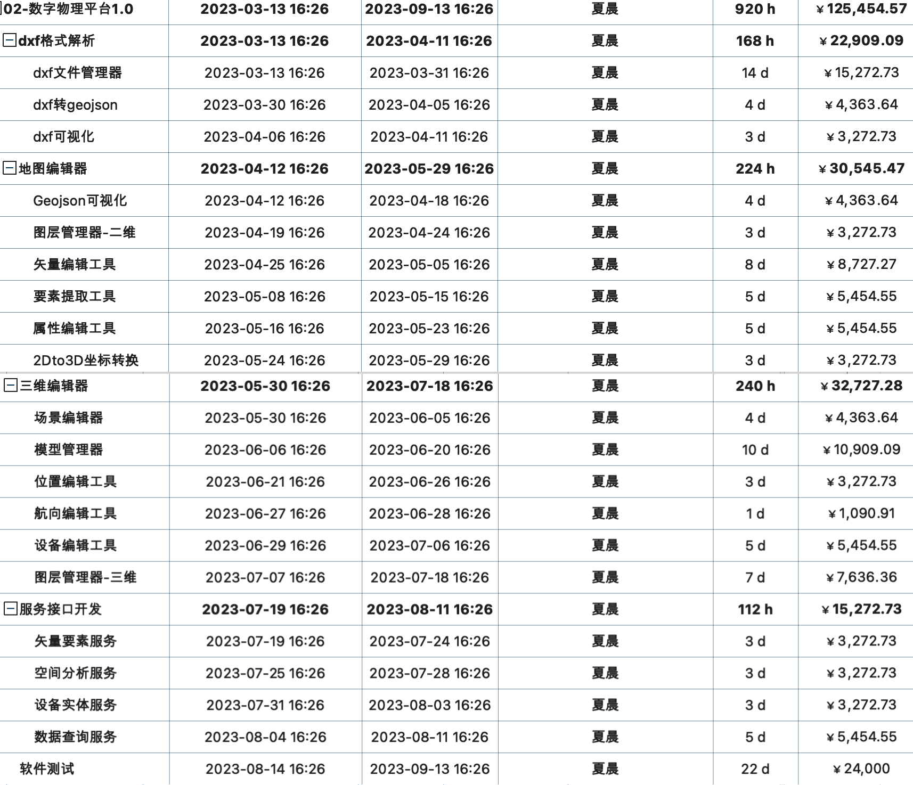
华佳Mos2.0 -- 产品研发进展/数字物理平台
研发进展：
「夏晨补充」

Slide 5
华佳Mos2.0 -- 产品研发进展/客户端框架2.0
一级任务 | 二级任务 | 负责人 | 计划开始日期 | 计划结束日期 | 实际开始时间 | 实际结束时间 | 工作量评估(单位：天) | 进度 | 项目问题 | 风险
客户端框架搭建 | 客户端界面开发 | 邹万茂 | 2023/4/10 | 2023/4/14 |  |  | 5 | 0% |  | 客户端界面呈现方案未确定
 | Prism框架升级 | 王文超 | 2023/4/17 | 2023/4/18 | 2023/4/20 | 2023/4/21 | 2 | 100%
 | 事件总线方案设计 | 王文超 | 2023/4/19 | 2023/4/20 | 2023/4/24 | 2023/4/25 | 2 | 100%
 | 视图容器搭建 | 王文超 | 2023/4/21 | 2023/4/26 | 2023/4/25 | 2023/4/30 | 4 | 100%
 | AOP技术实现 | 翁泽鹏 | 2023/4/17 | 2023/4/17 | 2023/4/17 | 2023/4/17 | 1 | 100%
业务应用框架设计 | 页面样式设计 | 王文超 | 2023/4/18 | 2023/4/20 |  |  | 3 | 0% |  | 界面通用样式未确定
 | 页面路由方法设计 | 王文超 | 2023/4/21 | 2023/5/6 | 2023/5/4 | 2023/5/12 | 11 | 100%
 | 页面自动跳转方案设计 | 王文超 | 2023/5/7 | 2023/5/16 | 2023/5/10 |  | 7 | 60% | 方案已确定并进行了部分代码实现 | 有长沙6交付任务，导致开发进度滞后
多进程方案设计 | 进程状态管理 | 翁泽鹏 | 2023/5/10 | 2023/5/20 |  |  | 8 | 0% |  | 有长沙6交付任务，导致开发进度滞后
 | 进程间通讯技术实现 | 翁泽鹏 | 2023/5/4 | 2023/5/9 | 2023/5/8 |  | 4 | 40% | 方案已确定并进行了技术验证，具体代码未实现 | 有长沙6交付任务，导致开发进度滞后
 | 通信信息标准设计 | 翁泽鹏 | 2023/5/21 | 2023/5/25 |  |  | 4 | 0%
 | 信息加密方法设计 | 翁泽鹏 | 2023/5/26 | 2023/5/29 |  |  | 2 | 0%
数据持久化存储 | 技术选型 | 邹万茂 | 2023/5/25 | 2023/5/27 | 2023/5/4 | 2023/5/5 | 2 | 100%
 | 技术实现 | 邹万茂 | 2023/5/28 | 2023/5/31 |  |  | 3 | 0%
控件库设计 | LiveCharts图表控件升级 | 王文超 | 2023/6/1 | 2023/6/6 |  |  | 4 | 0%
 | CefSharp控件重构 | 王文超 | 2023/6/7 | 2023/6/8 | 2023/4/30 | 2023/5/4 | 2 | 100%
 | 视频控件重构 | 翁泽鹏 | 2023/6/9 | 2023/6/15 |  |  | 5 | 0%
 | 规范业务控件设计 | 王文超、陈梓炯 | 2023/6/25 | 2023/7/4 |  |  | 7 | 0%
 | 网页版控件库设计 | 陈梓炯、王文超 | 2023/7/5 | 2023/7/13 |  |  | 7 | 0%
业务工作流 | 工作流引擎技术选型 | 王文超 | 2023/7/10 | 2023/7/12 |  |  | 3 | 0%
 | 技术实现 | 王文超 | 2023/7/13 | 2023/7/20 |  |  | 6 | 0%
 | 界面流程方案设计 | 王文超 | 2023/7/21 | 2023/7/31 |  |  | 7 | 0%
辅助工具 | 业务应用管理 | 邹万茂 | 2023/8/1 | 2023/8/11 |  |  | 9 | 0%
 | 应用状态监控 | 翁泽鹏 | 2023/8/5 | 2023/8/10 |  |  | 4 | 0%
 | 应用版本管理 | 翁泽鹏 | 2023/8/10 | 2023/8/17 |  |  | 6 | 0%
 | 日志管理 | 邹万茂 | 2023/8/12 | 2023/8/17 |  |  | 4 | 0%
 | 资源管理 | 王文超 | 2023/8/15 | 2023/8/20 |  |  | 4 | 0%
 | 配置管理 | 王文超 | 2023/8/18 | 2023/8/23 |  |  | 4 | 0%
 | 流程管理 | 王文超 | 2023/8/20 | 2023/8/28 |  |  | 6 | 0%
 | 网络监控 | 翁泽鹏 | 2023/9/1 | 2023/9/4 |  |  | 2 | 0%
界面编辑器 | 编辑器融合方案设计 | 陈梓炯 | 2023/5/4 | 2023/5/23 |  |  | 14 | 0% |  | 有长沙6交付任务，导致开发进度滞后
 | 编辑器融合技术实现 | 陈梓炯 | 2023/5/24 | 2023/7/1 |  |  | 28 | 0%
Notes:
目前，客户端框架2.0完成了客户端框架的基本搭建、CefSharp控件重构、页面路由方法设计与代码实现、页面跳转方法的部分代码实现。
接下来一个月计划完成业务应用框架设计以及进程间通讯、进程状态管理、以及数据持久化存储功能开发。

Slide 6
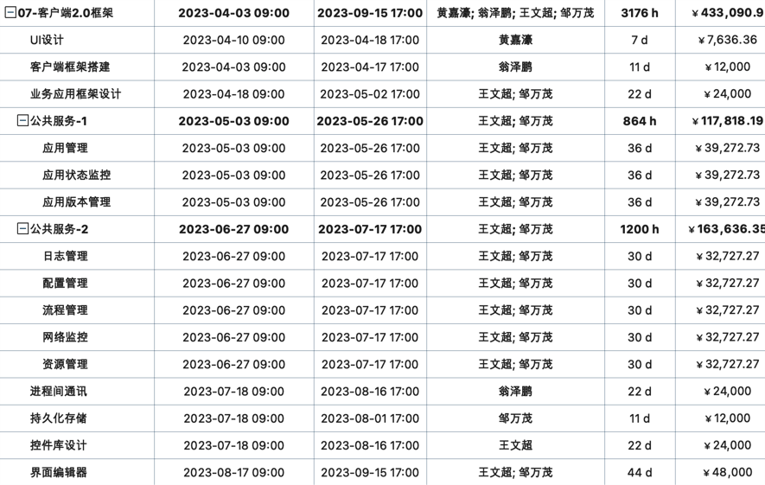

Slide 7
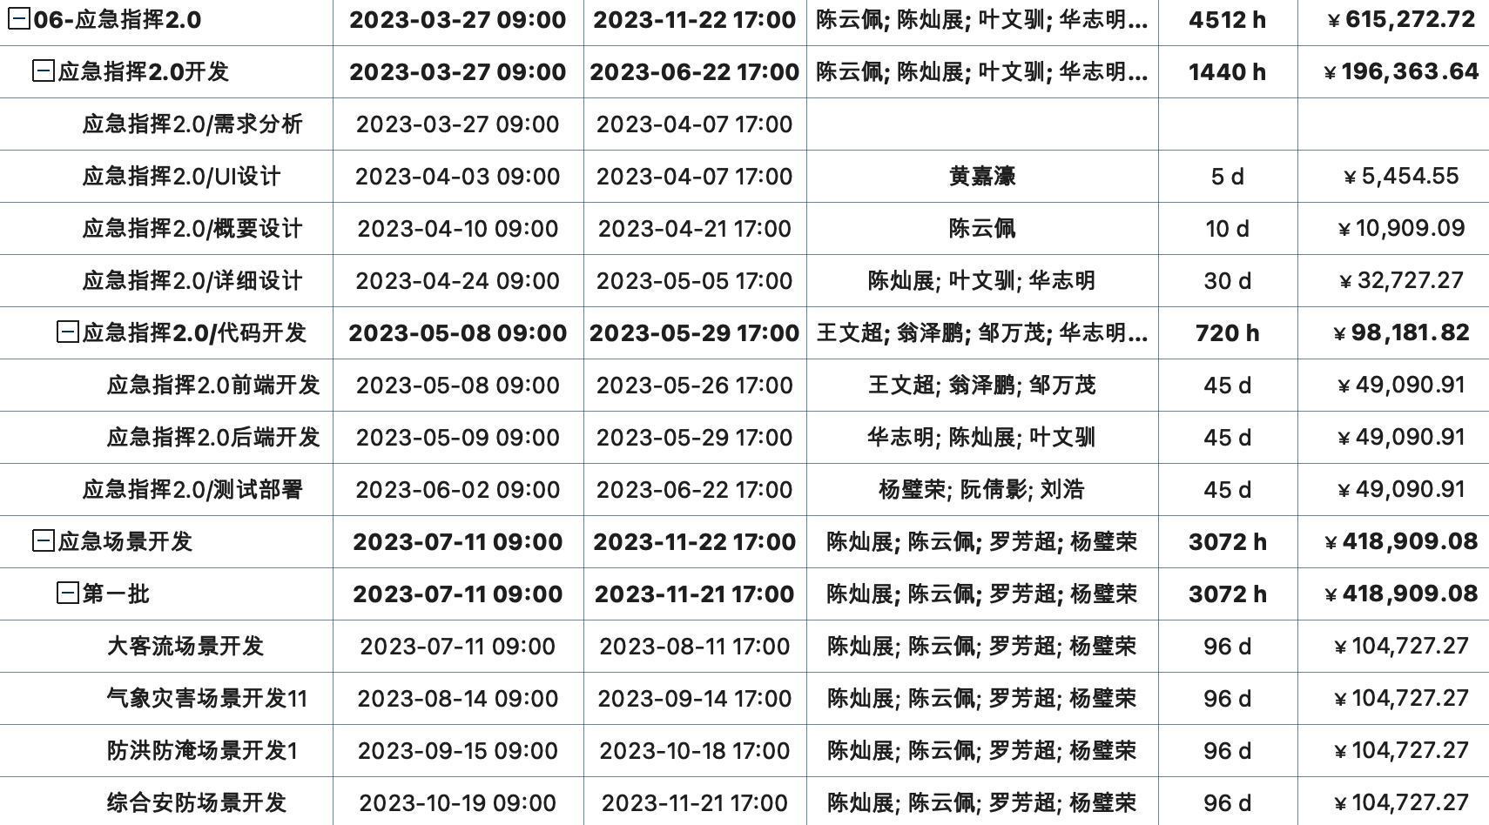
华佳Mos2.0 -- 产品研发进展/应急指挥
研发进展：

Slide 8
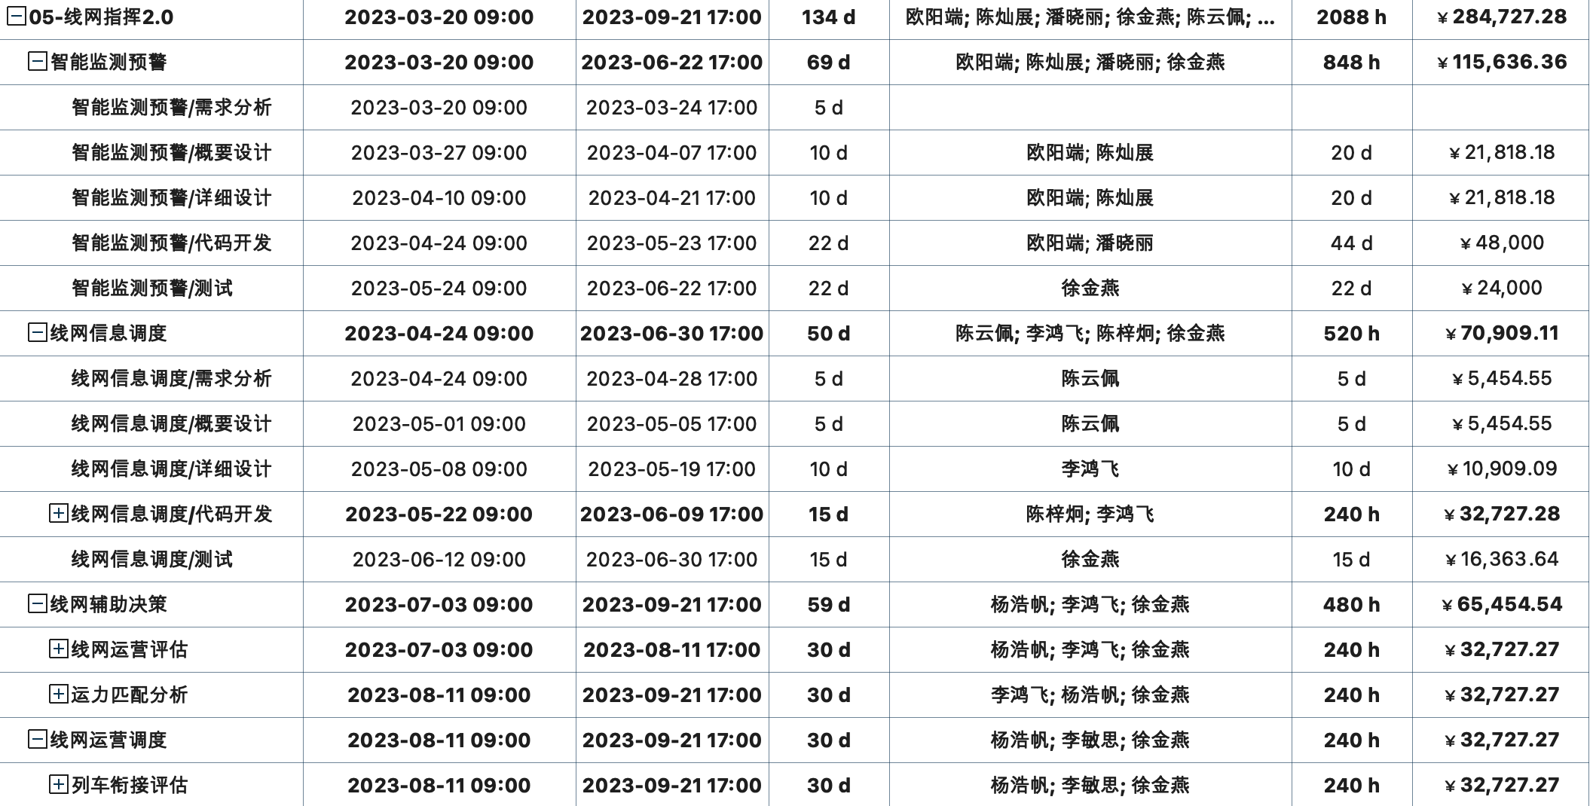
华佳Mos2.0 -- 产品研发进展/线网指挥
研发进展：

Slide 9
华佳Mos2.0 -- 项目问题及风险
序号 | 问题及风险说明 | 当前进展情况 | 解决措施 | 责任人 | 计划完成时间

Slide 10
智能运维 -- 整体产品路线图XXX
希光补充

Slide 11
智能运维 -- 产品研发进展
研发进展：

Slide 12
智能运维 -- 项目问题及风险
序号 | 问题及风险说明 | 当前进展情况 | 解决措施 | 责任人 | 计划完成时间

